Slide 1
El narcotráfico y el conflicto armado

Slide 2
Dos factores dieron rumbo al conflicto armado en Colombia desde los años ochenta.
La combinación de la creciente tasa de abusos (secuestros, extorsiones, asesinatos) cometidos por la guerrilla en zonas de grandes extensiones de tierra, el temor de las élites regionales por la movilización y la protesta social y las políticas contrainsurgente de las Fuerzas Armadas, las cuales conformaron grupos de autodefensa
La progresiva inclusión del narcotráfico en el conflicto armado, primero apoyando las autodefensas en contra de las guerrillas, y luego asociándose a estas últimas para la vigilancia y administración de sus cultivos.

Slide 3
SURGIMIENTO DE LAS AUTODEFENSAS
Surgieron en los ochenta principalmente en el marco de la industria del narcotráfico y, con algunas excepciones, a través de la actividad minera (esmeraldera).
Estos grupos buscaban brindar seguridad a las propiedades de sus creadores y defenderse de la amenaza creciente de la guerrilla.
MAS (Muerte a Secuestradores) financiado por el cartel de Medellín y su función era custodiar las tierras del Magdalena Medio antioqueño y santandereano compradas por narcotraficantes. También, funcionaron como escuadrones de la muerte contra los grupos guerrilleros.

Slide 4
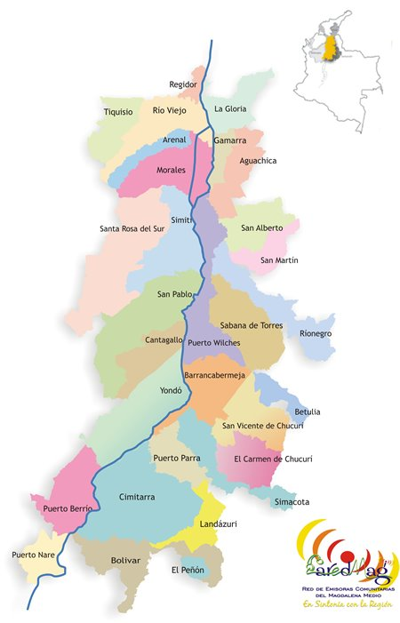
Inicialmente, las autodefensas tuvieron un carácter regional y se ubicaron en:
El Magdalena Medio (Puerto Boyacá, Puerto Berrío, Yacopí, Cimitarra) Allí se organizaron como respuesta de los grupos ganaderos frente a las extorsiones de las FARC.
También surgieron grupos cuyo objetivo era eliminar la presencia de la guerrilla en la región y defender las grandes propiedades adquiridas por los narcotraficantes.

Slide 5
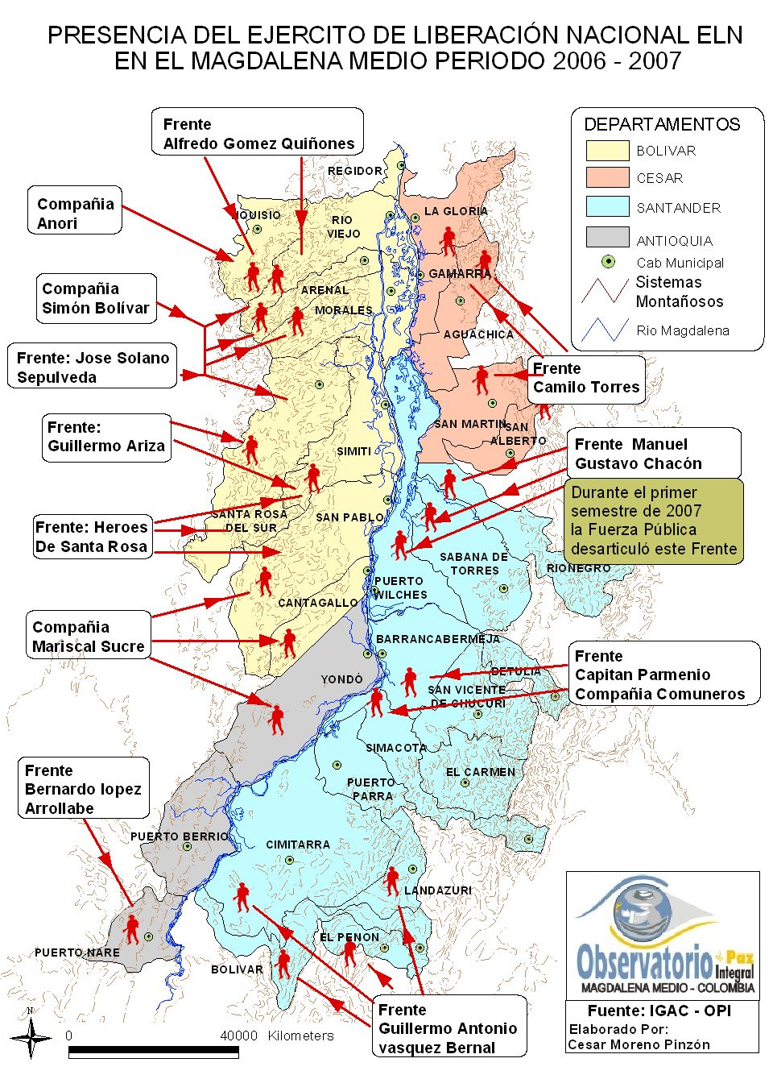

Slide 6
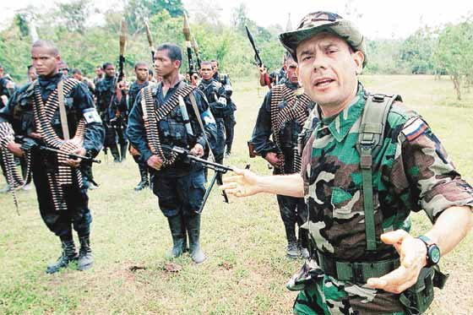
CORDOBA. En esta región se consolidaron los movimientos de autodefensas: las Autodefensas Campesinas de Córdoba y Urabá (ACCU) y posteriormente las AUC. Allí había presencia del EPL, lo cual motivó a grandes propietarios a conformar ejércitos privados para resguardar sus tierras. Uno de los terratenientes ganaderos de la región, Fidel Castaño, hacia 1987, organizó su propio ejercito.

Slide 7
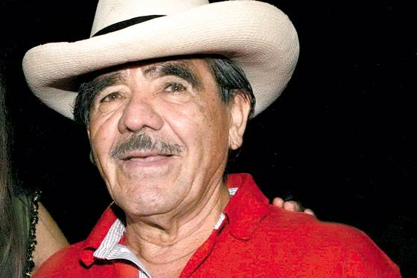
BOYACÁ. En esta zona con presencia de comerciantes de esmeraldas. Estos grupos daban protección para la actividad minera frente a la amenaza de la guerrilla y además intentaban eliminar sus “bases de apoyo”

Slide 8
LAS CONVIVIR
El gobierno nacional en 1994, por medio de un decreto creó las Convivir, como estrategia contrainsurgente. Se definieron como cooperativas de vigilancia y seguridad de carácter ‘privado’ cuyo objetivo sería el de ayudar a las Fuerzas Militares a combatir grupos guerrilleros, por medio de redes de comunicación y de mecanismos armados de protección.
En 1996 adquirieron munición pesada, distanció de grupos de protección campesina.
En 1997 la Corte Constitucional examinó los decretos y estatutos de estas cooperativas y decidió mantenerlas con la condición de reservar la tenencia de armas pesadas al Ejército.

Slide 9
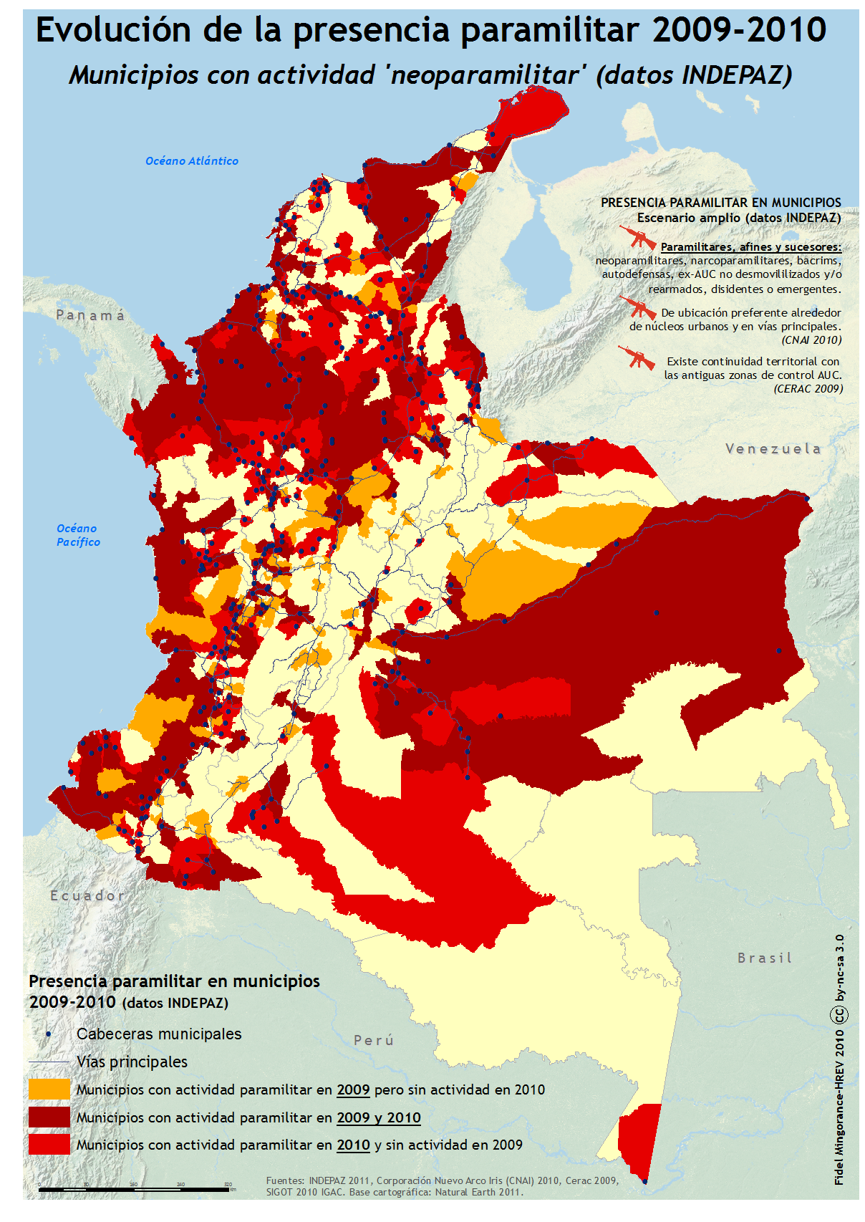

Slide 10
ACTIVIDAD
Deduce la relación existente entre guerrilla, autodefensas y propiedad de la tierra. Elabora un escrito crítico de una página al respecto
Infiere argumentos a favor y en contra, que debieron surgir a propósito de la creación de las Convivir. Presenta las conclusiones al grupo.

